Slide 1
ТОПҚА БӨЛІНУГЕ АРНАЛҒАН БЕЙДЖИКТЕР
Өз қалауыңыз бойынша, басқада суреттерді орналастыруға болады. Ортасына оқушы аты-жөні жазылады. Күн сайын оқушыларда бейджик болса, әр күні әр түрлі өсімдіктер, жануарлар, түстер, қалпақтарға байланысты бөлуге болады.
БЕЙДЖИК ДЛЯ РАЗДЕЛЕНИЯ НА ГРУППЫ
По своему усмотрению можно разместить и другие картинки. В центре пишется имя ученика. Каждый день, если у учеников есть бейджик, каждый день можно разделить на разные группы: растения, животные, цветы, шляпы.

Slide 2
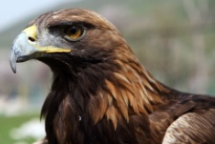



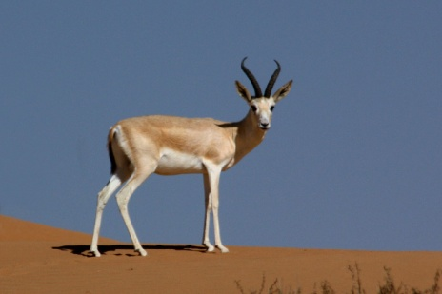
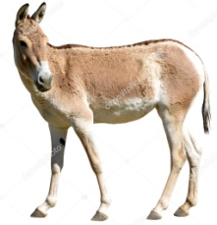

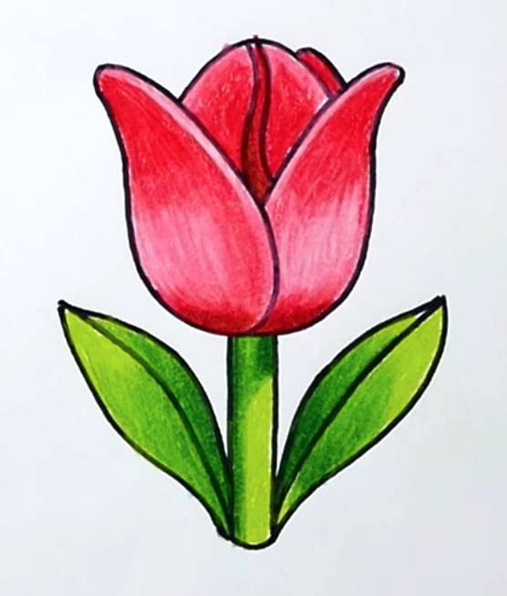
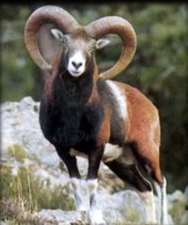

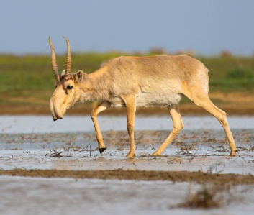

1
M
2
A
3
D
2
В
Азаматов Азамат
Азаматұлы
3
R
4
T
1
А
4
С

Slide 3
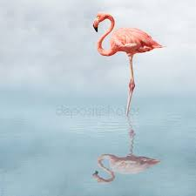
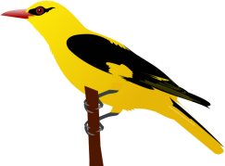


5
S
6
M
4
B
3
C
7
A
8
R
2
D
1
А

Slide 4


9
T
10
S
5
В
4
A
11
M
12
A
3
D
2
C

Slide 5
13
R
14
T
1
D
5
А
15
S
16
M
4
B
3
C

Slide 6
17
A
18
R
2
B
1
C
19
T
20
S
5
D
4
А

Slide 7
21
M
22
A
3
D
2
A

